Slide 1
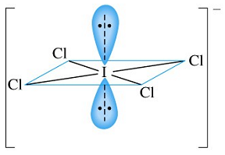
Bölüm 11: Kimyasal Bağlar
Notes:
Thermochemistry branch of chemistry concerned with heat effects accompanying chemical reactions.
Direct and indirect measurement of heat.
Answer practical questions: why is natural gas a better fuel than coal, and why do fats have higher energy value than carbohydrates and protiens.

Slide 2
İçindekiler
11-1 Lewis Teorisi: Genel Bakış
11-2 Kovalent Bağlanma: Giriş
11-3 Polar Kovalent Bağlar
11-4 Lewis Yapılarının Yazılması
11-5 Rezonans
11-6 Oktet Kuralından Sapmalar
11-7 Moleküllerin Biçimleri
11-8 Bağ Derecesi ve Bağ Uzunlukları
11-9 Bağ Enerjileri

Slide 3
Moleküllerde atomları bir arada tutan kuvvettir.
Atomlar daha düşük enerjili duruma erişmek için bir araya gelirler.
Bir bağın oluşabilmesi için atomlar tek başına bulundukları zamankinden daha kararlı olmalıdırlar.
Bağlar oluşurken dışarıya enerji verirler.
Atomlar bağ yaparken, elektron dizilişlerini soy gazlara benzetmeye çalışırlar.

Slide 4
Bir atomun yapabileceği bağ sayısı, sahip olduğu veya az enerji ile sahip olduğu veya az enerji ile sahip olabileceği yarı dolu orbital sayısına eşittir.
Soy gazların bileşik oluşturamamasının sebebi bütün orbitallerinin dolu olmasıdır.
Elektron yapıları farklı olan atomlar değişik biçimlerde bir araya gelerek kimyasal bağ oluştururlar.

Slide 5
İyonik Bağlar
Elektron alışverişi ile gerçekleşir. Elektron kaybeden atom (+) yüklü, elektron kazanan atom da (-) yüklü iyon haline geçer.
Oluşan iyonlar elektrostatik çekimle bir arada tutulur. İyonlar arasındaki bu çekim kuvvetine iyonik bağ denir.
Bu tür bağlar metal-ametal arasında gerçekleşir.
NaCl, CaO

Slide 6
Kovalent Bağlar
Ametaller genellikle soygaz elektron düzeyine ulaşabilmek için elektron almak isterler.
Bu nedenle iki ametal bileşik oluştururken elektron alışverişi olmaz.
Atomlar değerlik elektronlarının bazılarını ortaklaşa kullanarak soygaz elektron düzeyine ulaşır.
Elektron ortaklaşması ile gerçekleşen bu bağa kovalent bağ denir.

Slide 7
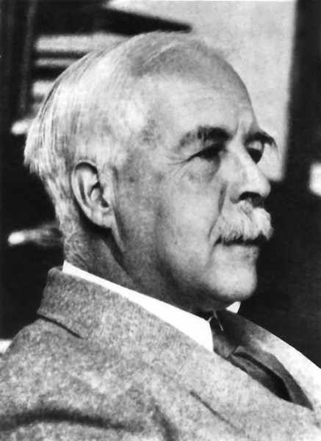
11-1 Lewis Teorisi: Genel Bakış
Değerlik e⁻’ları kimyasal bağlanmada temel rol oynar.
e⁻ transferi iyonik bağlara sebep olurlar.
e⁻’ların paylaşılması kovalent bağlara sebep olur.
e⁻’ların transferi ya da paylaşılması her atomun kararlı e⁻ dağılımına (soygaz) sahip olması şeklinde olur.
Gilbert Newton Lewis

Slide 8
Lewis Simgeleri ve Lewis Yapıları
Lewis simgesi, iç kabuk e^{-’}ları ve çekirdeği gösteren bir simge ile dış kabuk (değerlik) e⁻’larını gösteren noktalardan oluşur.
•
Si
•
•
•
••
••
••
••
••
N
P
As
Sb
Bi
•
•
•
•
•
•
•
•
•
•
•
•
•
•
•
Al
••
••
••
•
Ar
•
•
Se
••
I
••
•
•
••
•
•
••
••

Slide 9
İyonik Bileşiklerin Lewis Yapılarının Yazılması
BaO:
•
••
2+
••
2-
Ba
O
Ba
••
O
•
•
•
••
••
••
••
Cl
MgCl₂:
•
••
•
••
2+
••
-1
Mg
Mg
2
Cl
•
••
••
••
••
Cl
•
••
••
Notes:
Binary ionic compounds.
Note the types of arrows used to move electrons – fishhooks for single e⁻.
Write the Lewis symbol for each atom
Determine how many e⁻ each atom must gain or lose.
Use multiples of one or both ions to balance the number of electrons.

Slide 10
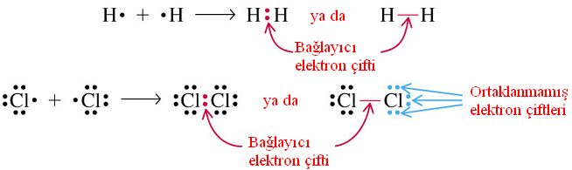
11-2 Kovalent Bağlanma
Hidrojen, oktet kuralına uymaz.

Slide 11
Koordine Kovalent Bağlar
Amonyum iyonunun (NH₄⁺) oluşumu:
+
H
H
H
Cl
••
-
N
H
Cl
H
••
H
N
••
••
••
H
H
Notes:
Note double headed arrow for two electron movement

Slide 12
Çok Katlı Kovalent Bağlar
•
•
•
•
•
•
O
••
C
••
• •
C
O
O
O
•
•
•
•
• •
• •
•
• •
••
•
••
••
•
•
•
••
••
C
••
O
C
O
O
O
••
•
••
••
••
İkili Kovalent Bağ

Slide 13
Çok Katlı Kovalent Bağlar
•
•
•
•
N
••
N
N
••
N
••
••
•
•
•
•
•
•
•
N
N
N
N
••
••
••
••
•
Üçlü Kovalent Bağ

Slide 14
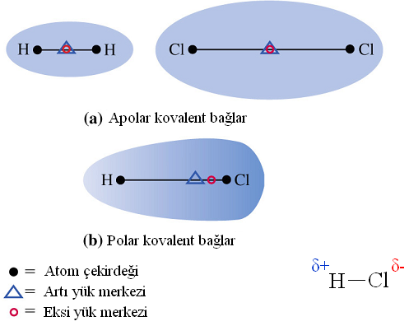
11-3 Polar Kovalent Bağlar
Elektron’ların iki atom arasında eşit olmayan paylaşımıyla oluşan kovalent bağa polar kovalent bağ denir. Elektronlar daha çok ametal tarafındadır.

Slide 15
Elektronegatiflik
Elektronegatiflik (EN) bir atomun bağlı olduğu diğer atomlardan elektron çekme kabiliyetidir.
Elektronegatiflik, iyonlaşma enerjisi (İE) ve elektron ilgisi (Eİ) ile ilgilidir.
Genel bir kural olarak, elektronegatiflikler yukarıdan aşağıya doğru azalır, bir periyotta soldan sağa doğru artar.

Slide 16
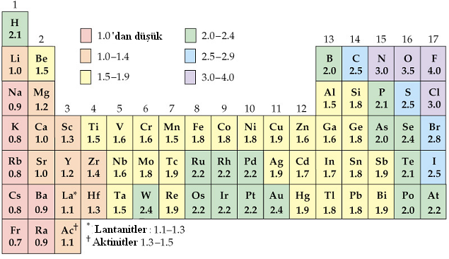
Elektronegatiflik

Slide 17
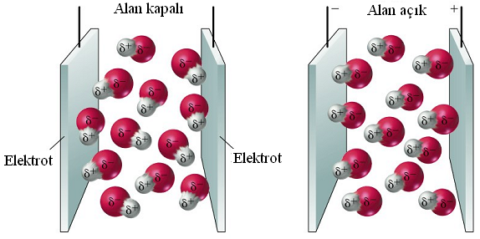
Dipol Moment
Dipol Moment: Polar bir kovalent bağda, yük dağılımındaki farklılığa dipol moment, μ, denir. Dipol moment, yük (δ) ve çekirdekler arası uzaklığın (d) çarpımıdır;
μ = δ. d
Notes:
Ana electrical condenser (or capacitor) consists of a pair of electrodes separated by a medium that does not conduct electricity. When the field is off the molecules orient randomly. When the filed is on the molecules align with the field. The alignment can be detected.

Slide 18
Eğer δ. d değeri 3,34x10⁻³⁰ kulon.metre ise dipol moment μ, 1 debye’dir, D.
Dipol momenti 1,03 D, ve H---Cl bağ uzunluğu 127,4 pm ölçtüğümüzde, kısmi yük değerini bulabiliriz;
μ = δ. d
(1,03 D) x (3,34.10⁻³⁰) C.m/D = δ x 127,4.10⁻¹² m
δ = 2,70x10⁻²⁰ C
Bu yük, bir elektron yükünün (1,60x10⁻¹⁹ C) yaklaşık %17’sidir ve HCl’nin yaklaşık %17 iyonik olduğunu gösterir.

Slide 19
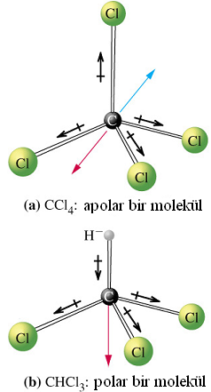
Dipol Moment
Notes:
HCl is a polar molecule

Slide 20
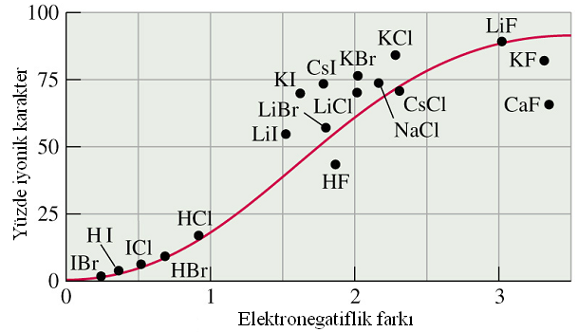
Yüzde İyonik Karakter

Slide 21
Lewis Yapılarının Yazılması
Bir Lewis yapısında bütün değerlik e^{-’}ları gösterilmelidir.
Bütün e^{-’}lar genellikle eşleşmiştir.
Genellikle her atom en dış kabuğunda 8 oktet e⁻’larına ulaşır. Ancak ¹H’de dış kabuk e^{-’}ları 2 olur.
Bazen katlı kovalent bağlara (ikili veya üçlü bağlara) gerek duyulur. Katlı kovalent bağlar C, N, O, P ve S atomları tarafından daha kolaylıkla oluşturulur.

Slide 22
İskelet Yapıları
Merkez ve uç atomları belirleyin
H
H
H
C
C
O
H
H
H

Slide 23
İskelet Yapıları
Hidrojen atomları her zaman uç atomlardır.
Merkez atomları genellikle elektronegatiflikleri en düşük olanlardır.
Karbon atomları her zaman merkez atomlardır.
Moleküllerin ve çok atomlu iyonların genellikle toplu ve simetrik yapıları vardır.
Notes:
H can only accommodate two electrons
H and O are common exceptions to rule 2
Organic compounds are not compact nor symmetrical.

Slide 24
Lewis Yapılarının Yazılmasında İzlenecek Yol
Yapıdaki değerlik e⁻’larının toplam sayısını belirleyiniz
Bir iskelet yapısı çiziniz
İskelet yapısındaki her bağa iki e⁻ yerleştiriniz
Uç atomları belirleyiniz
Uç atomların oktetlerini tamamlayınız (H atomlarının dupletlerini)

Slide 25
Lewis Yapılarının Yazılmasında İzlenecek Yol
Değerlik e⁻’larının toplam sayısında, yukarıda yerleştirdiğiniz e⁻’ları çıkarınız. Kalan e⁻ var mı?
Evet Hayır
Kalan e⁻’ları merkez Bütün atomların oktetleri
atomuna yerleştiriniz tamam mı?(H’lerin dupletleri)
Evet Hayır
Oktetleri tamamlamak Uygun bir Lewis
için çok katlı bağlar oluşturunuz yapısı elde edilir.

Slide 26
Formal Yük
FY = (Serbest atomdaki değerlik e- sayısı) – (Ortaklanmamış çiftlerdeki e- sayısı) – 1 (Bağlayıcı çiftlerdeki e- sayısı)
2
Lewis yapılarında kovalent bağların uçlarındaki atomların, bu bağların oluşumuna eşit elektron katkısında bulunmadıkları durumlarda bazı atomların üzerlerinde oluşan yükler formal yükler’dir.
Lewis yapısında bir atomun formal yükü, bir atomun serbest (bağ yapmamış) halindeki değerlik elektron sayısından, bu atomun Lewis yapısında payına düşen elektron sayısının çıkarılmasıyla bulunur.
Notes:
The formal charge on an atom in a Lewis structure is the number of valence e⁻ in the free atom minus the number of e⁻ assigned to that atom in the Lewis structure.

Slide 27
Formal Yükün Kullanılması
FY’lerin toplamı nötür molekül için sıfır ve çok atomlu iyon için iyonun yüküne eşit olmalıdır.
FY’ler olabildiğince en az olmalıdır.
Çoğu elektronegatif atomlardaki FY’ler negatif, elektronegatiflikleri az olan atomlardaki FY’ler pozitiftir.
Komşu atomlarda aynı işaretli FY’lerin bulunduğu yapılar olası değildir.

Slide 28

Örnek 1
Çok Atomlu Bir İyon İçin Lewis Yapısının Yazılması
Nitronyum, NO₂⁺, iyonu için Lewis yapısını yazınız .
1.Basamak:
Değerlik e⁻ toplam sayısı = 5 + 6 + 6 – 1 = 16 e⁻
2.Basamak:
Merkez ve uç atomları belirleyin: O—N—O
3. Basamak: Atomları tekli kovalent bağlarla bağlayarak uygun bir iskelet yapısı yazınız:
4.Basamak:
İskelet yapısındaki her bir bağ için iki e⁻ çıkarınız: 16 – 4 = 12

Slide 29
Örnek 1
5.Basamak:
Uç O atomlarının oktetlerini tamamlayınız ve merkez N atomunun oktetini mümkün olduğunca tamamlamaya çalışınız:
0
+1
0
+
••
••
+
••
••
]
[
]
O—N—O
O=N=O
[
••
••
••
••
••
••
6.Basamak:
Formal yükleri belirleyin:
1
FY(O) = 6 - 4 – (4) = 0
2
Yapı yukarıdaki gibidir.
1
FY(N) = 5 - 0 – (8) = +1
2

Slide 30
Alternatif Lewis Yapıları
••
••
+
+
-
••
O—N—O
••
••
••
••
O N O
••
••
••
1
FY(O≡) = 6 - 2 – (6) = +1
2
1
FY(N) = 5 - 0 – (8) = +1
2
1
FY(O—) = 6 - 6 – (2) = -1
2
Bu yapı doğru değil.

Slide 31
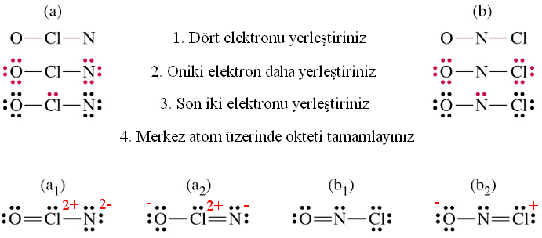
Örnek 2
Lewis Yapısının Yazılmasında Formal Yüklerin Kullanılması
Nitrozil klorür, NOCl, derişik nitrik ve hidroklorik asidin bir karışımı olan ve altını çözdüğü için altın suyu olarak da bilinen çözeltideki yükseltgenlerden biridir. Bu bileşik için en uygun Lewis yapısını yazınız.
(O, Cl, N: 6+7+5 = 18 e⁻ ; 18-4 = 14 e⁻)
FY: 0 0 0, Uygun yapı

Slide 32
11-5 Rezonans
Oksijen, üç atomlu ozon (O₃) molekülü halinde de bulunur. Ozon doğal olarak stratosferde bulunur ve atmosferin alt katmanlarında kirlilik yaratan dumanın bileşenidir.
+
-
-
+
••
••
••
••
••
••
O
O
O
O
O
O
••
••
••
••
••
••
Deneysel verilere göre her iki O-O bağı da aynıdır ve 127,8 pm uzunluğundadır.
O₃’ün gerçek yapısı bu iki yapının melezidir.
İki yada daha fazla uygun Lewis yapısının yazılabildiği, ancak doğru yapının yazılamadığı duruma ‘rezonans’ denir.
Rezonans yapısındaki elektronlar ‘delokalize’dir.
Notes:
Many Lewis structures may be written for a given structure..
Ozone has two good possibilities, but neither gives the correct structure that has two equivalent O-O bonds.

Slide 33
11-6 Oktet Kuralından Sapmalar
Tek Sayılı Elektronu Olan Yapılar
NO molekülünün 11 değerlik e⁻’nu vardır ve bu sayı tek sayıdır. Lewis yapısında değerlik e⁻ sayısı tek ise yapıda eşleşmemiş elektron vardır. Formal yükü olmayan yapı için elektronu azotun üzerine koyarız.
N=O
H
••
••
•
••
••
O—H
H—C—H
•
•
••
Eşleşmemiş elektronu olan yapılara serbest radikaller (radikaller) denir.
Metil (.CH₃), hidroksil (.OH) radikali gibi..
Notes:
H

Slide 34
Oktet Kuralından Sapmalar
Eksik Oktetler
1. durumda; Bor’un okteti eksiktir. 2. rezonans durumunda; (+) yük daha elektronegatif flor üzerindedir.
••
••
••
••
••
F
••
F
••
F
••
••
(-)
(+)
B
B
B
••
••
••
(-)
••
••
F
••
••
F
F
••
F
••
F
F
(+)
••
••
••
••
••
••
••
••
••
••
••
3. durumda; Florun elektronegativitesinin (4,0) Bor’un (2,0) olması bağın iyonik olduğunu gösterir.
Yapı üçünün melezidir, en çok katkı 1. durumdan gelir.
BF₃, B atomuna bir e⁻ çifti verebilecek olanlarla koordine kovalent bağ oluşturmaya eğilimlidir (örn. Bor hidrürler).

Slide 35
Oktet Kuralından Sapmalar
Genişlemiş Değerlik Kabukları
Bazı Lewis yapıları oktet kuralına aykırı olarak merkez atomları üzerinde 10 yada 12 değerlik e⁻’nu bulundururlar. Bunlara genişlemiş değerlik kabukları denir.
••
••
••
••
••
F
Cl
••
Cl
••
••
••
••
••
••
••
••
••
F
Cl
F
Cl
••
••
••
••
P
••
••
S
••
P
••
••
••
••
••
F
F
Cl
Cl
••
••
Cl
Cl
••
••
••
••
••
••
••
F
••
••
••
••
••
••
••
PCl₃ PCl₅ SF₆
Bu ‘fazla’ e⁻’ların 3s ve 3p alt kabukları dolduktan sonra boş 3d alt kabuğuna gittikleri varsayılır.

Slide 36
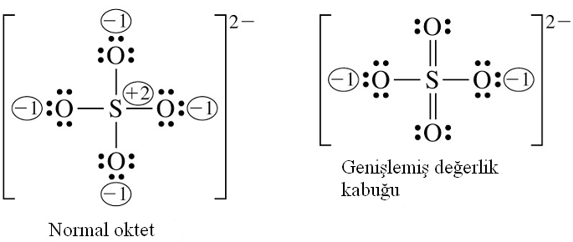
Genişlemiş Değerlik Kabukları
Genişlemiş değerlik kabuğu yapısında formal yükler azalmıştır.
Kükürt-oksijen bağ uzunluklarının tekli bağdan daha kısa olduğu deneysel olarak belirlenmiştir.
Bu azalmaya kükürt-oksijen bağlarının kısmi iyonik karakteri neden olmaktadır.
Notes:
It is not clear which is the more correct representation.

Slide 37
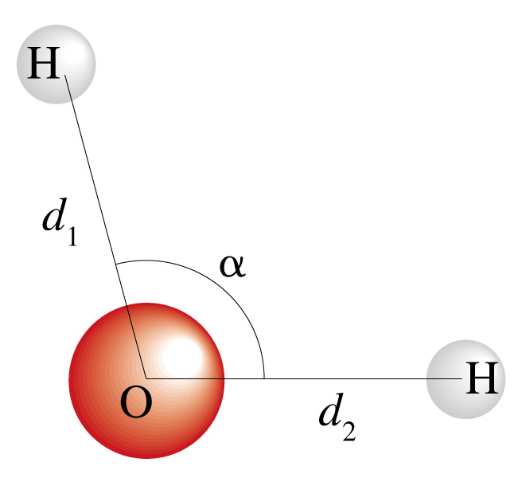
11-7 Moleküllerin Biçimleri
Su Molekülü:
H O H
Su molekülü gerçekte doğrusal değil ‘açısal’dır.
Moleküllerin şeklini belirlemek için bağlanmış atomların çekirdekleri arasındaki uzaklıkları ve komşu bağlar arasındaki açıyı bilmemiz gerekir.

Slide 38
Bazı Terimler
Bağ Uzunlukları: Bağlanmış atomların çekirdekleri arasındaki uzaklıktır.
Bağ Açıları: Bağları gösteren komşu doğru çizgiler arasındaki açıdır.
VSEPR (Değerlik Kabuğu Elektron Çifti İtmesi) Teorisi: İster kimyasal bağ (bağlayıcı çiftler), isterse ortaklanmamış (bağ yapmayan çift) halde olsun, e⁻ çiftleri birbirini iter. e⁻ çiftleri atom etrafında itmeyi en aza indirecek şekilde yönlenirler.
Elektron Grup Geometrisi: e⁻ çiftlerinin dağılım geometrisi.
Molekül Geometrisi: Atom çekirdeklerinin oluşturduğu geometri.

Slide 39
11-8 Bağ Derecesi ve Bağ Uzunlukları
Bağ Derecesi: Bağ derecesi arttıkça fazla elektron bulunacak ve bunlar da atomları daha sıkıca birarada tutacaktır. Tekli bağ derecesi = 1
  İkili bağ derecesi = 2
Bağ Uzunluğu: Kovalent bağlı iki atomun merkezleri arasındaki uzaklıktır. İki atom arasındaki kovalent bağın uzunluğu yaklaşık olarak iki atomun kovalent yarıçaplarının toplamıdır.

Slide 40
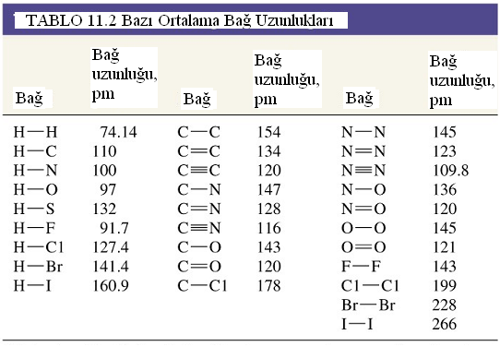

Slide 41
Bir çok molekül bir merkez atom ve bu atoma bağlı atomlar içermektedir.
O halde molekülleri AB_{n} şeklinde gösterebiliriz.
Bu yapıya göre;
Merkez atom = A ile
Bağlı atomlar ise = B ile ifade edilmektedir.
n, bağlı atom sayısına göre değişir.

Slide 42
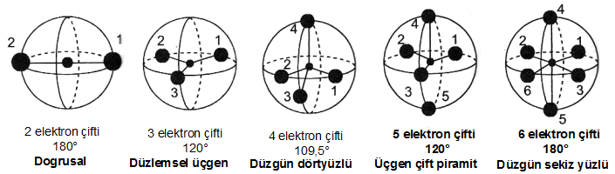

Slide 43
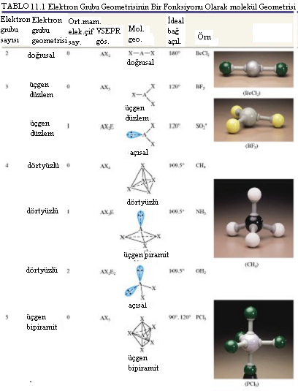

Slide 44
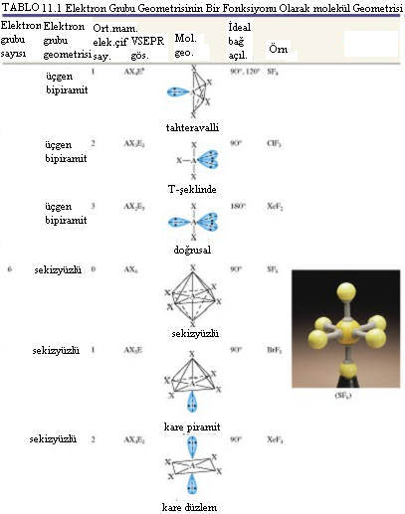

Slide 45
e⁻grubu Molekül Molekül şekli Örnek İdeal açılar
AX₂ doğrusal BeF₂ 180°
AX₃ üçgen düzlem BF₃ 120°
AX₂E açısal SnCl₂
4 AX₄ dörtyüzlü CH₄ 109.5
AX₃E üçgen piramit NH₃
AX₂E₂ açısal H₂O
AX₅ üçgen-bipiramit PCl₅ 90/120
AX₄E tahtaveralli SF₄
AX₃E₂ T-şekli ClF₃
AX₂E₃ doğrusal I₃⁻

Slide 46
e⁻grubu Molekül Molekül şekli Örnek İdeal açılar
AX₆ sekizyüzlü SF₆ 90
AX₅E karepiramit BrF₅
AX₄E₂ karedüzlem XeF₄

Slide 47
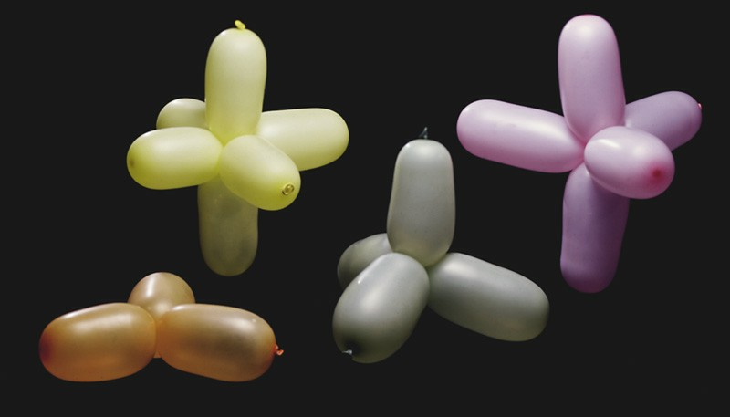
Balon Modeli

Slide 48
VSEPR (Valence Shell Electron Pair Repulsion Theory) Teorisinin Uygulanması
Molekül ya da çok atomlu iyonun uygun Lewis yapısını yazınız.
Merkez atom etrafındaki e⁻ gruplarının sayısını ve bunların bağlayıcı çift veya ortaklanmamış e⁻ grupları olduklarını belirleyiniz.
Merkez atom etrafındaki e⁻ grubu geometrisini doğrusal, üçgen düzlem, dörtyüzlü, üçgen bipiramit ya da sekizyüzlü olarak saptayınız.
Merkez atom etrafındaki diğer atom çekirdeklerinin oluşturduğu molekül geometrisini belirleyiniz.

Slide 49
VSPER Kuralları
Molekülün Lewis nokta yapısı yazılır.
Lewis yapısına bakılarak merkez atomu çevresindeki ortaklanmamış e⁻ çifti ve bağlayıcı e⁻ çifti (bp) sayıları bulunur.
Elektron çiftleri, itmeler minimum olacak şekilde merkez atomu çevresine yerleştirilerek molekül düzeni belirlenir.
4. Elektron çiftleri arasındaki itme şu sırayı izler;
ortaklanmamış e⁻ çifti-ortaklanmamış e⁻ çifti >
ortaklanmamış e⁻ çifti-bağlayıcı e⁻ çifti >
bağlayıcı e⁻ çifti-bağlayıcı e⁻ çifti

Slide 50
VSPER Kuralları
5. Merkez atom ile dış atomlar arasındaki elektronegatiflik farkı büyük olan moleküller daha küçük bağ açısına sahiptir.
Elektronegatif sübstitüentler daha az hacim kaplar.

Slide 51
Bağlı atomlar iki atomun çekirdeği tarafından etkilendiği için yalnız elektron çiftleri gibi özgür değildirler.
Fakat bağ yapmayan elektron çiftleri bu atomlara etki ederek atomlar arasındaki bağ açısını düşürür.
Bağ yapmamış elektron çifti sayısı arttıkça açı küçülür.

Slide 52
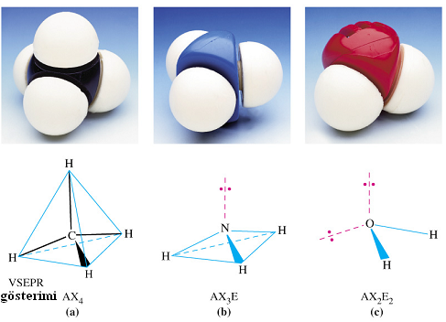
Metan, Amonyak ve Su

Slide 53
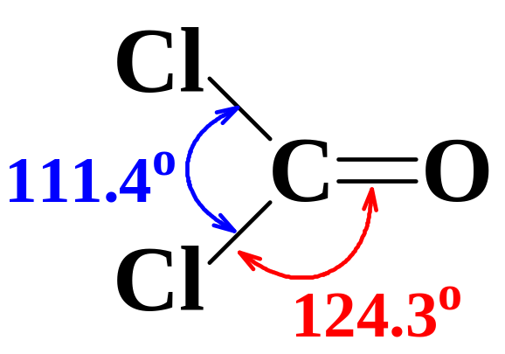
Çok Katlı Kovalent Bağ Yapıları
Bir çok katlı kovalent bağda, bağdaki bütün elektronlar bağlanan atomlar arasındadır.
Bir katlı kovalent bağda e⁻ çiftleri birbirine göre belirgin yönlerde olmalıdır.
Elektron grubu geometrisine göre bu bağlar topluca sanki bir tekli bağ gibi davranır.
Çoklu bağlar molekül yapısındaki tekli bağlara göre bağ açıları üzerinde daha çok etkiye sahiptirler.

Slide 54
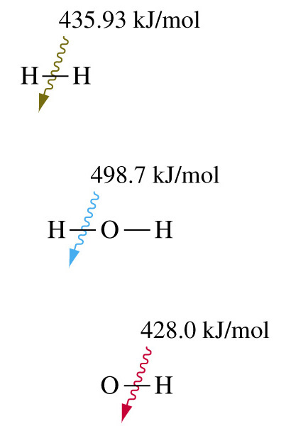
11-9 Bağ Enerjileri
Atomlar kovalent bağ yapacak şekilde biraraya gelirse enerji salınır ve bu bağın ayrışması sırasında aynı miktarda enerji soğurulur.
Bağ Ayrışma Enerjisi, gaz halindeki bileşiklerde bir mol kovalent bağı koparmak için gerekli enerji miktarıdır (kj/mol).
Bağ enerjilerinin çizelgelerde verilen değerleri genellikle ortalama değerlerdir.
Ortalama Bağ Enerjisi, bu bağı içeren değişik yapıların bağ ayrışma enerjilerinin ortalamasıdır.

Slide 55
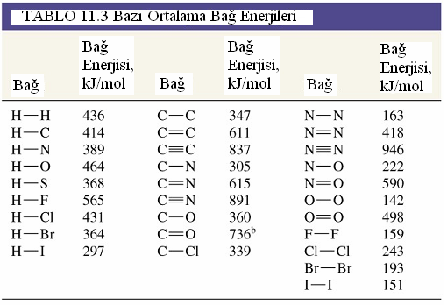

Slide 56
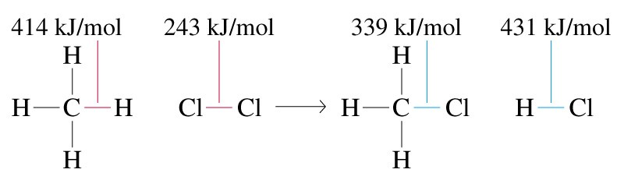
Bağ Enerjileri ve Tepkime Entalpisi
Aşağıdaki tepkimenin entalpisini hesaplayınız.
CH₄ + Cl₂ CH₃Cl + HCl
ΔH_{tep} = ΔH (bağ ayrışması) + ΔH (bağ oluşumu)
= ΣBE (tepkenler) - ΣBE (ürünler)
= (414+243) – (339+431) = -113 kJ/mol
Notes:
You can use bond energies in exactly the same way you can use enthalpies of formation. Enthalpy of formation is more accurately known and bond energy is usually an average, but it can be used effectively if formation data is unavailable.

Slide 57
Bağ enerjisinin diğer önemli kullanımı da bir tepkimenin endotermik (ısı alan) veya ekzotermik (ısı veren) olduğunun bulunmasıdır.
zayıf bağlar kuvvetli bağlar ΔH<0
(tepkenler) (ürünler) Ekzotermik
kuvvetli bağlar zayıf bağlar ΔH>0
(tepkenler) (ürünler) Endotermik

